Slide 1

Воздействие сигнала и шума на линейный АД

Slide 2
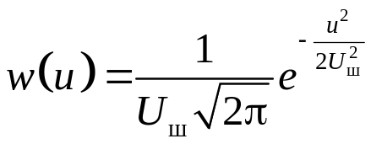
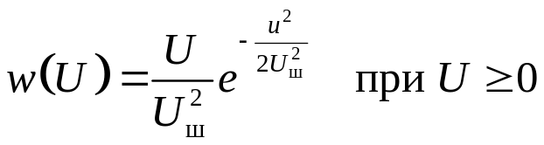

Шум на выходе БВЧ
- шум на выходе БВЧ
Нормальное распределение
- огибающая шума на выходе БВЧ
Распределение Релея
U_{ш} - эффективное напряжение шума на выходе БВЧ

Slide 3

Задача 2-1
На входе преселектора с шумовой полосой пропускания 1 МГц и коэффициентом передачи проходной мощности 6 дБ действует приведённый шум со спектральной плотностью 5·10⁻¹⁹ Вт/Гц. Сопротивление нагрузки преселектора 50 Ом. Записать в численном виде выражение для плотности вероятности мгновенных значений:
напряжения шума на выходе преселектора;
огибающей шума на выходе преселектора.
Изобразить графики этих плотностей вероятности.

Slide 4


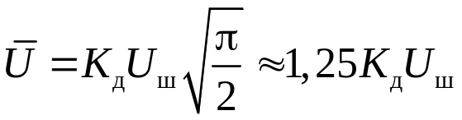

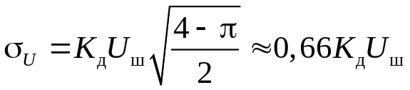
Задача 2-2
При действии на входе линейного АД квазигармонического шума среднее значение выходного напряжения равно 0,1 В. Чему равно эффективное (среднеквадратическое) напряжение шума на выходе АД?
- Среднее значение напряжения на выходе АД
- Эффективное (среднеквадратическое) напряжение шума

Slide 5



Учитывая, что в модели эффективное напряжение шума на входе АД принято равным 0,1 В, рассчитать значение коэффициента передачи АД, при котором среднее значение выходного напряжения равно 0,1 В.
Провести моделирование:
Задать найденное значение К_{д}
Сопоставить измеренные значения среднего напряжения и СКО (эффективного напряжения) на выходе АД с теоретическими.

Slide 6


При действии квазигармонического шума на входе линейного АД с коэффициентом передачи К_{д}=0,8 постоянная составляющая выходного напряжения равна 0,1 В. Чему будет равна постоянная составляющая выходного напряжения, если на вход АД дополнительно подать гармонический сигнал с амплитудой 0,3 В?
Изобразить зависимость постоянной составляющей и эффективного значения напряжения на выходе АД от амплитуды сигнала.

Slide 7

Провести моделирование:
проверить решение задачи 8-3
оценить изменение плотности вероятности (по гистограмме) напряжения на выходе АД при подаче сигнала
изменяя амплитуду сигнала от 0 до 1 В, получить зависимости постоянной составляющей и эффективного значения напряжения на выходе АД от амплитуды сигнала. Сравнить с теоретическими зависимостями.

Slide 8


Вольтметр измеряет постоянную составляющую напряжения на выходе линейного АД, подключённого к БВЧ с шумовой полосой 1 МГц. Ко входу БВЧ подключён согласованный генератор сигналов, находящийся при температуре +20°С. При отсутствии сигнала вольтметр показывает 0,2 В; при включении сигнала мощностью 5,07·10⁻¹³ Вт – 0,8В. Определить коэффициент шума БВЧ.

Slide 9

ЛАБОРАТОРНАЯ РАБОТА: «ПРОХОЖДЕНИЕ СИГНАЛА И ШУМА ЧЕРЕЗ АД»
П.1 «ХАРАКТЕРИСТИКИ ОГИБАЮЩЕЙ КВАЗИГАРМОНИЧЕСКОГО КОЛЕБАНИЯ»,
П.1.1. «КОМПЛЕКСНАЯ ОГИБАЮЩАЯ»
а) В соответствии с номером бригады задать форму энергетического спектра шума
№ бригады | Форма спектра шума
1 2 3 4 5 6 7 8 | прямоугольная соотв. ф-ру Баттерворта гауссова прямоугольная соотв. ф-ру Баттерворта гауссова прямоугольная соотв. ф-ру Баттерворта
б) В отсутствие сигнала подобрать такую реализацию шума, у которой огибающая имеет провалы до нуля. Отметить характерные особенности реализаций синусной U_{ш}^{s} и косинусной U_{ш}^{c} низкочастотных составляющих выбранной реализации шума, а также годографа комплексной огибающей . Для выбранной реализации наблюдение провести на двух интервалах времени:
на заданном по умолчанию интервале [0, 1 мс];
на интервале длительностью 0,2 – 0,3 мс, содержащем провал огибающей.
Сделать выводы из полученных результатов.

Slide 10
ЛАБОРАТОРНАЯ РАБОТА: «ПРОХОЖДЕНИЕ СИГНАЛА И ШУМА ЧЕРЕЗ АД»
П.1 «ХАРАКТЕРИСТИКИ ОГИБАЮЩЕЙ КВАЗИГАРМОНИЧЕСКОГО КОЛЕБАНИЯ»,
П.1.1. «КОМПЛЕКСНАЯ ОГИБАЮЩАЯ»
в) Для выбранной реализации шума, увеличивая амплитуду сигнала от 0 до 0,5 В, отметить изменения в характере огибающей, синусной и косинусной составляющих шума, а также годографа комплексной огибающей шума.
Сделать выводы из полученных результатов.

Slide 11
ЛАБОРАТОРНАЯ РАБОТА: «ПРОХОЖДЕНИЕ СИГНАЛА И ШУМА ЧЕРЕЗ АД»
П.1 «ХАРАКТЕРИСТИКИ ОГИБАЮЩЕЙ КВАЗИГАРМОНИЧЕСКОГО КОЛЕБАНИЯ»,
П.1.2. «СТАТИСТИЧЕСКИЕ ХАРАКТЕРИСТИКИ ОГИБАЮЩЕЙ»
а) Установить прямоугольную форму энергетического спектра шума.
Для значений отношения сигнал-шум a = U_{с}/U_{ш} = 0 – 5 получить:
гистограмму огибающей суммы сигнала и шума
энергетические спектры шума, его косинусной составляющей и огибающей суммы сигнала и шума.
Определить: при какой наименьшей величине отношения сигнал-шум распределение вероятностей огибающей близко к нормальному.
Для получения достаточно гладкой оценки энергетического спектра число отсчётов процесса должно быть не менее 500-1000 тыс.
б) Получить энергетический спектр случайной (шумовой) составляющей огибающей при значениях амплитуды сигнала U_{с} = 0; 0,1; 0,2; 0,3; 0,5 В.
Построить на одном рисунке графики спектра при указанных значениях U_{с}.
Оценить характер изменения формы спектра огибающей при увеличении отношения сигнал-шум.
При U_{с} = 0,1 В измерить значение спектра в характерных точках: F=0, F=П_{ш}/2 (два значения) и F=П_{ш}. (Для этого использовать кнопку «Измерение»).
Сделать выводы из полученных результатов.

Slide 12


Задача Д-1
На входе БВЧ приёмника, согласованного с антенной с шумовой температурой 100 К, действует АМ сигнал со 100%-й модуляцией с эффективным напряжением несущей 1,6 мкВ. БВЧ имеет следующие параметры: входное сопротивление 75 Ом, коэффициент шума 6 дБ, шумовая полоса пропускания 8 МГц. Изменится ли отношение сигнал-шум на выходе приёмника, если заменить диодный линейный амплитудный детектор синхронным амплитудным детектором (при условии идеальной синхронизации)? Если изменится, то на сколько децибел?

Slide 13





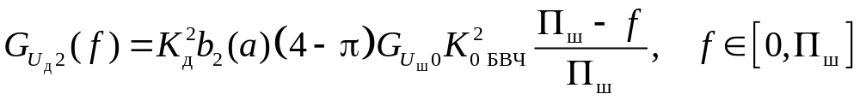
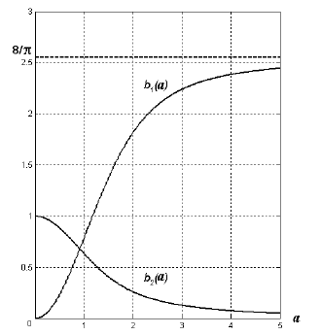

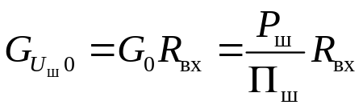
При условиях задачи Д-1 рассчитать и построить график спектральной плотности шума на выходе линейного АД, считая АЧХ БВЧ прямоугольной. Коэффициент передачи АД равен 0,8, коэффициент усиления БВЧ по напряжению 10⁴.
- спектральная плотность дисперсии шума на выходе АД
- прямоугольная составляющая
- треугольная составляющая
- спектральная плотность дисперсии приведённого шума на входе БВЧ

Slide 14



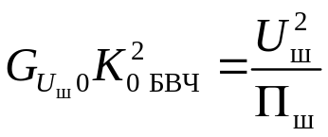
Оформить результаты моделирования.
При a = 1 сопоставить измеренные значения спектральной плотности огибающей с теоретическими.
При расчёте учесть, что , где U_{ш} = 0,1В - заданное в модели эффективное напряжение шума на выходе БВЧ. Коэффициенты b₁(a) и b₂(a) определяются по формулам или графикам из раздаточного материала.

